Slide 1
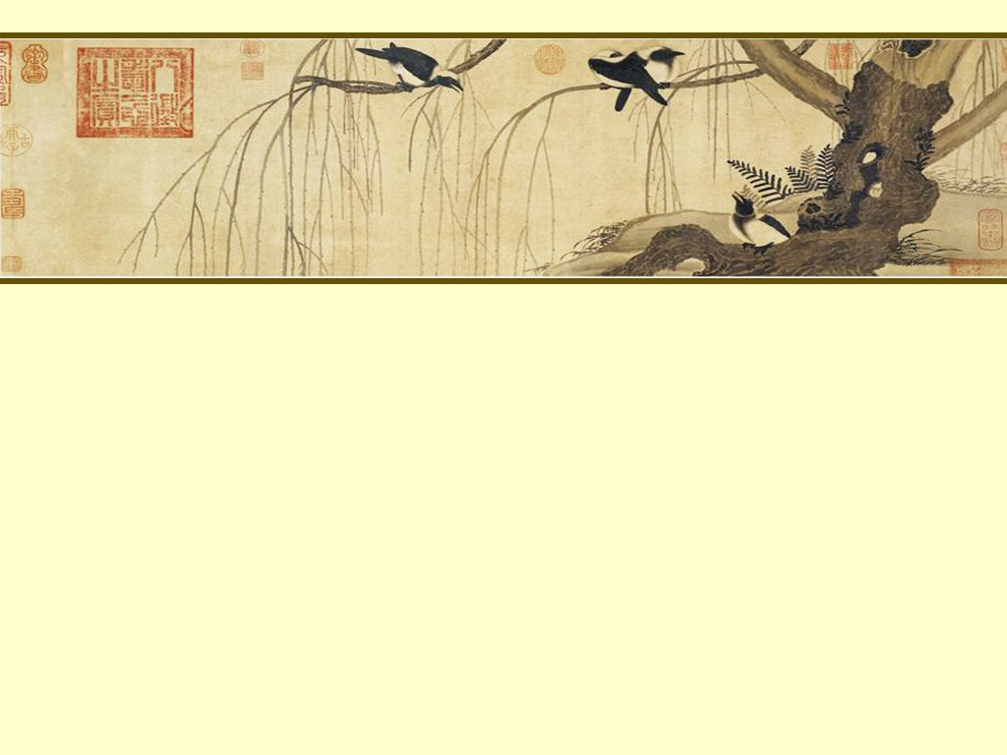
通识联盟暑期课程
《资治通鉴》导读
主讲教师：姜 鹏
复旦大学历史学系

Slide 2
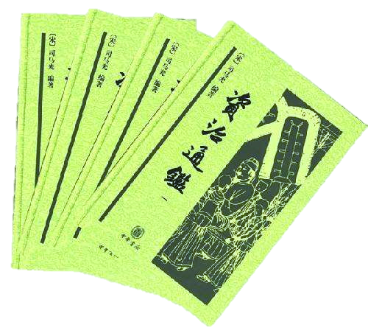
《资治通鉴》中的理想君相形象
第六章 什么样的国家是好的国家
第二节 《资治通鉴》对郝灵荃事件的诠释

Slide 3
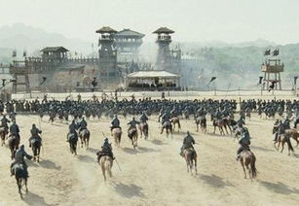
一、郝灵荃事件
突厥默啜，自则天世为中国患，朝廷旰食，倾天下之力不能克。郝灵荃得其首，自谓不世之功。（宋）璟以天子好武功，恐好事者竞生心徼幸，痛抑其赏，逾年始授郎将。灵荃恸哭而死。
【胡三省注：郝灵荃因人以为功，授以郎将，
非抑之也。】
（《资治通鉴》卷二百十一）

Slide 4
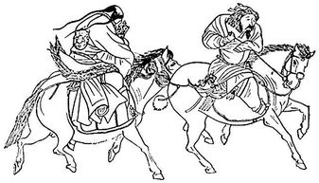
默啜
一、郝灵荃事件
唐中叶东突厥首领。长寿二年(693年)，率众寇灵州(今宁夏灵武西南)，多杀掠土民。万岁通天元年(696年)，受命征契丹李尽忠、孙万荣叛兵，大胜，尽得其家口，自此兵众日盛。圣历二年(699年)，兴兵十万骑叛唐，首袭静难、平狄、清夷诸军，俄进犯妫、檀(今北京密云县)、蔚、定(今河北定县)、赵(今河北赵县)等州，斩唐刺史孙彦高等数人，所掠男女八九万悉坑之。中宗即位后，又寇灵州鸣沙县，斩杀数万人，遂入原(今宁夏固原)、会(今甘肃靖远)等州，掠陇右(今甘肃东南部及青海省青海湖以东地区)马万余匹而返。

Slide 5
《资治通鉴》中关于默啜被杀经过的描写：
一、郝灵荃事件
癸酉，拔曳固斩突厥可汗默啜首来献。时默啜北击拔曳固，大破之于独乐水，恃胜轻归，不复设备。遇拔曳固迸卒颉质略，自柳林突出，斩之。时大武军子将郝灵荃奉使在突厥，颉质略以其首归之，与偕诣阙，悬其首于广街。
【《考异》曰：《唐历》又云，灵荃引特勒、回纥部落斩黙啜于毒乐河。今从旧传。】
（《资治通鉴》卷二百十一）

Slide 6
一、郝灵荃事件
【疑问】
从后面这段文字来看，《资治通鉴》的作者并非不知道郝灵荃因人以成事，那为什么还要从宰相有远见的角度来解释郝灵荃事件？

Slide 7
二、《资治通鉴》的注脚
熙宁之初，王安石、吕惠卿等造立新法，……又启导先帝，用兵开边，结怨外域，至熙宁七八年间，天下愁苦，百姓流离。……王韶开边熙河，章惇开边湖南，沈起引惹交贼，寇陷三州，朝廷讨伐，前后死伤二十万。吕惠卿、沈括、俞充、李稷、种谔等兴造西事，死伤者又二十万。先帝悔悼，以谓辅臣曰：“安南、西师死伤皆不下二十万，朝廷不得不任其咎。”
（范祖禹《论邪正札子》，《范太史集》卷二十六）

Slide 8
范祖禹
二、《资治通鉴》的注脚
北宋史学家。字淳甫，一字梦得。成都华阳人。范镇从孙。嘉祐进士甲科。司马光主持编修《资治通鉴》，奏调范祖禹人书局工作。范分任唐史的编撰，刘恕去世，留下五代史长编未了的工作，即由其负责完成。此外，范还撰写了《唐鉴》、《帝学》、《仁皇政典》和《范太史集》。《范太史集》记述了他和司马光等人编修《资治通鉴》的经过。

Slide 9
【背景知识】
二、《资治通鉴》的注脚
王韶开边熙河: 王韶（1030年—1081年），字子纯，北宋名将。北宋熙宁年间,在王安石的支持下,由王韶主持,宋朝先后收复了宕、叠、洮、岷、河、临(熙)六州。
沈起引惹交贼:沈起（1017—1088），字兴宗，北宋进士，自王安石用事，始求边功，主张攻讨交阯，使交阯益贰，大集兵丁谋入寇。
吕惠卿、沈括、俞充、李稷、种谔等兴造西事:指王安石变法影响下宋代变法官员主张以武力解决边疆事务的事件。

Slide 10
三、《资治通鉴》中唐太宗的四夷观
（贞观五年）康国求内附，上曰：“前代帝王好招来绝域，以求服远之名，无益于用，而糜弊百姓。今康国内附，傥有急难，于义不得不救；师行万里，岂不疲劳！劳百姓以取虚名，朕不为也。”遂不受。
（《资治通鉴》卷一百九十三）

Slide 11
对这段史料的解读
三、《资治通鉴》中唐太宗的四夷观
1、体现出唐太宗不为四夷疲弊百姓、消耗国内财富的态度。
2、这段史料的来源很成问题，因为它不见于《通典》、《旧唐书》、《新唐书》、《唐会要》等重要史籍，仅在《贞观政要》中有类似记载。
3、在拒绝康国内附这件事上，与唐太宗的总体历史形象不符。

Slide 12
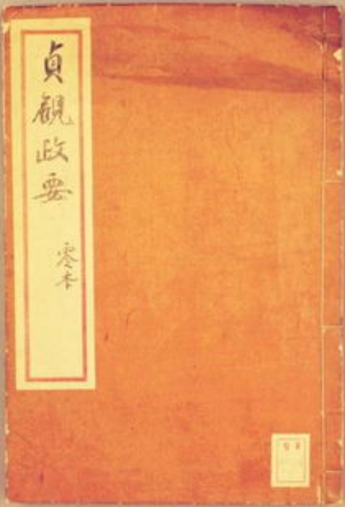
《贞观政要》的相关记载
三、《资治通鉴》中唐太宗的四夷观
贞观五年，康国请归附。时太宗谓侍臣曰：“前代帝王大有务广土地，以求身后之虚名，无益于身，其人甚困。假令于身有益，于百姓有损，朕必不为，况求虚名而损百姓乎！康国既来归朝，有急难不得不救。兵行万里，岂得无劳于人，若劳人求名，非朕所欲。所请归附，不须纳也。（《贞观政要》卷五）

Slide 13
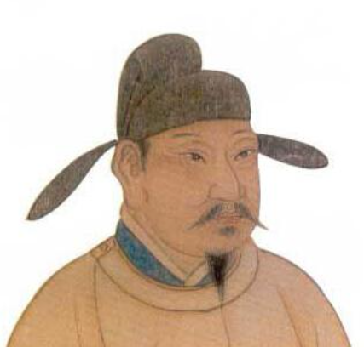
吴兢与《贞观政要》简介
三、《资治通鉴》中唐太宗的四夷观
吴兢（670-749）：唐朝著名史学家，武周时入史馆，修国史。编著有《乐府古体要解》、《唐春秋》、《太宗勋史》、《睿宗实录》、
《中宗实录》、《贞观政要》、《则天实录》、《唐高宗实录》（与刘知幾合撰）等，仅《贞观政要》传于今。
《贞观政要》以君臣对答的方式，分类编撰贞观年间唐太宗和身边大臣魏徵、王圭、房玄龄、杜如晦、虞世南、褚遂良、温彦博、刘洎、马周、戴冑、孔颖达、姚思廉等四十五人的政论，使后人能够遵循前人的经验，以古为镜，择善而从。

Slide 14
《资治通鉴》中唐太宗的“正常”形象
三、《资治通鉴》中唐太宗的四夷观
贞观四年（AD.630）灭突厥而受“天可汗”之号、置四部督府以处突厥降众
贞观十四年（AD.640）灭高昌并以其地置西州
贞观十五年（AD.641）陈大德启太宗伐高丽之心、贞观十八年（AD.644）议
亲征高丽至十九年（AD.645）付诸行动
贞观二十年（AD.646）击服薛延陀与敕勒等北鄙民族并置州郡
贞观二十一年（AD.647）复伐高丽
贞观二十二年（AD.648）三伐高丽

Slide 15
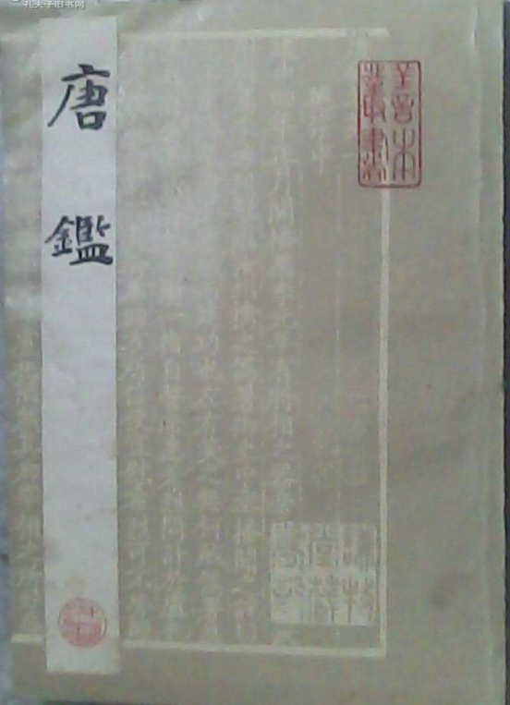
范祖禹对唐太宗的评价
三、《资治通鉴》中唐太宗的四夷观
臣祖禹曰：太宗知招来绝域之弊，而不为然；以兵克者，则郡县置之，其疲劳百姓也，亦多矣。岂先行其言而后从之者欤！然其不受康国，则足以为后世法。使其行事每如此，其盛德可少贬哉。
（《唐鉴》卷四）

Slide 16
四、总结
《资治通鉴》对历史的解释，始终与作者面对的现实政治有强烈的呼应感。无论是撇开史实塑造宋璟贤相的形象，还是挑选“冷门”史料丰富唐太宗的形象，都和作者现实的政治态度有关。只有深入了解作者在现实政治中的立场之后，才能更好地理解《资治通鉴》是这样，而不是那样解释某一个具体的历史事件。

Slide 17
附加案例：司马光对汉武帝的评价
臣光曰：孝武穷奢极欲，繁刑重敛，内侈宫室，外事四夷，信惑神怪，巡游无度，使百姓疲敝，起为盗贼，其所以异于秦始皇者，无几矣！然秦以之亡，汉以之兴者，孝武能尊先王之道，知所统守，受忠直之言，恶人欺蔽，好贤不倦，诛赏严明，晩而改过，顾托得人，此其所以有亡秦之失而免亡秦之祸乎！
（《资治通鉴》卷二十二）

Slide 18
敬请指正，谢谢！

